Slide 1

স্বাগতম

Slide 2
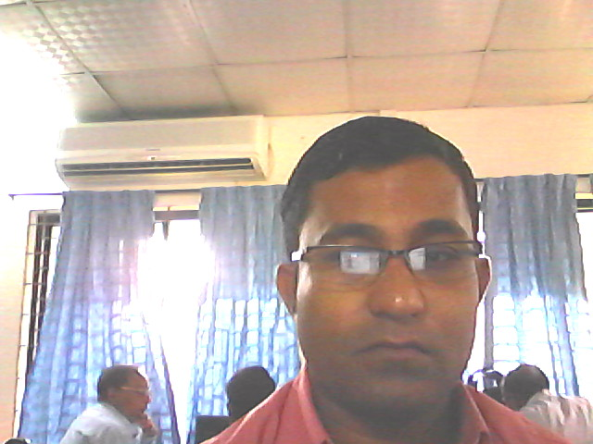
পরিচিতি
শ্রেণিঃ৭ম
বিষয়ঃ গণিত
অধ্যায়ঃ ৩য়
পাঠঃ ক্ষেত্রফল নির্ণয়
তাং ১৫/১২/২০১৩
মোহাম্মদ মাছুম
সিনিয়র সহঃ শিক্ষক
গণবিদ্যা নিকেতন উঃ বিঃ
নারায়ণগঞ্জ।
মোঃ০১৯১২১৬৯৭৬৩

Slide 3
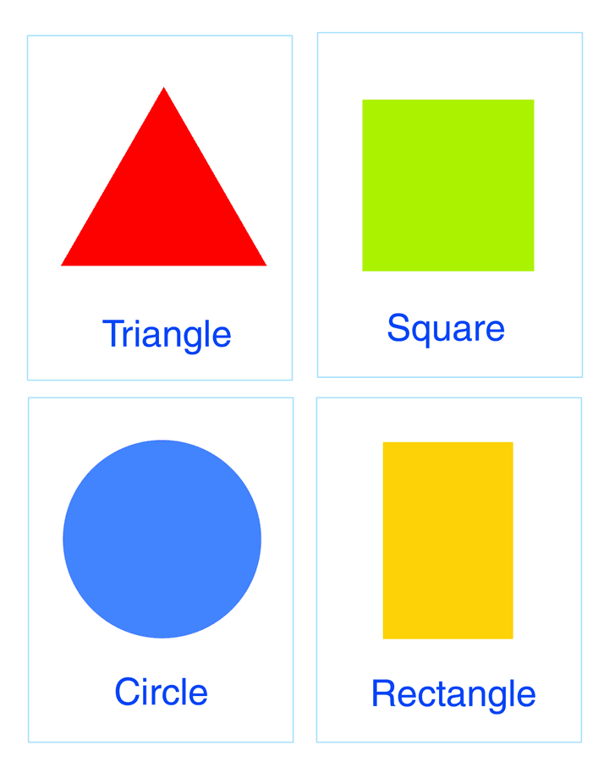

Slide 4
ক্ষেত্রফল পরিমাপ

Slide 5
শিখনফল
এই পাঠ শেষে শিক্ষার্থীরাঃ
ক্ষেত্র ও ক্ষেত্রফল কী তা বলতে পারবে।
ত্রিভুজ, আয়ত, বর্গ এর ক্ষেত্রফল নির্ণয়ের সূত্র বর্ণনা করতে পারবে।
সূত্র প্রয়োগ করে ক্ষেত্রফল নির্ণয় করতে পারবে।

Slide 6
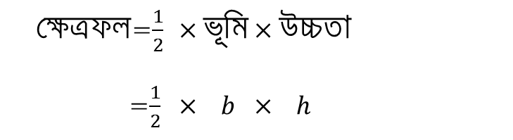
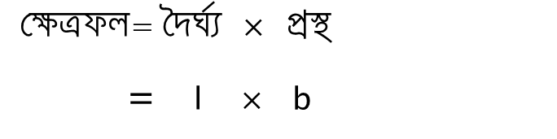
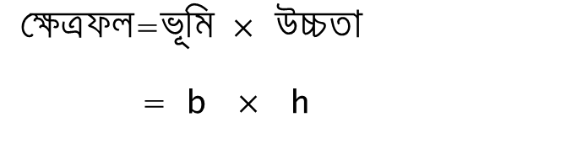
b
ক্ষেত্রফল= দৈর্ঘ্য $×$ প্রস্থ
= l $×$ b
আয়ত
l
l
ক্ষেত্রফল=$\frac{1}{2}$ $×ভূমি×উচ্চতা$
=$\frac{1}{2} × b × h$
h
ত্রিভুজ
b
h
ক্ষেত্রফল=ভূমি $×$ উচ্চতা
= b $×$ h
সামান্তরিক
b

Slide 7
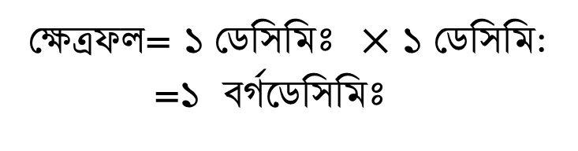
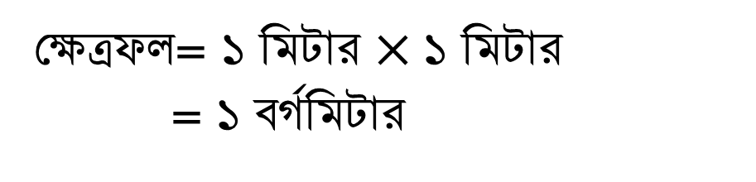
১ মিঃ
ক্ষেত্রফল= ১ মিটার $×$১ মিটার
= ১ বর্গমিটার
১ মিঃ
১ ডেসিমিঃ
১ ডেসিমিঃ
ক্ষেত্রফল= ১ ডেসিমিঃ $×$ ১ ডেসিমি:
=১ বর্গডেসিমিঃ

Slide 8
এস আমরা এই ঘরটির ক্ষেত্রফল নির্ণয় করিঃ
৪মিঃ
১০মিঃ
১০ মিঃ
৭মিঃ
৩ মিঃ
৩ মিঃ
৬মিঃ

Slide 9
মূল্যায়ন
ত্রিভুজক্ষেত্রের ক্ষেত্রফল = ?
আয়তক্ষেত্রের ক্ষেত্রফল =?
বর্গের প্রতি বাহুর দৈর্ঘ্য ১ মিটার হলে এর ক্ষেত্রফল কত হবে ?

Slide 10
দলীয় কাজ
৪
চিত্রে দৈর্ঘ্য ২ মিঃ কমালে প্রস্থ ১ মিঃ বাড়ালে এর ক্ষেত্রফল কত হবে?
৮
৩মিঃ
এর ক্ষেত্রফল কত ?
৬ মিঃ

Slide 11
বাড়ির কাজ
বাড়িতে তোমার পড়ার টেবিল ও জ্যামিতি বক্সের ত্রিভুজ দুইটির ক্ষেত্রফল নির্ণয় করে নিয়ে
আসবে।

Slide 12
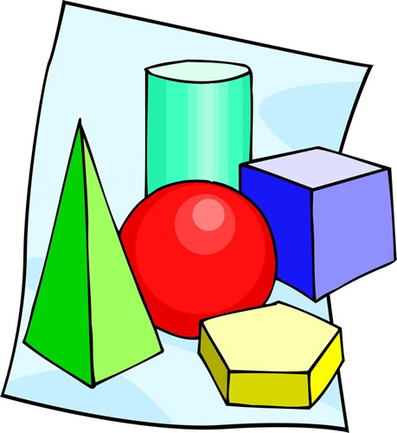
সকলকে ধন্যবাদ

